Slide 1
Primera generación de computadoras
Henry Caleb Sánchez calvo

Slide 2
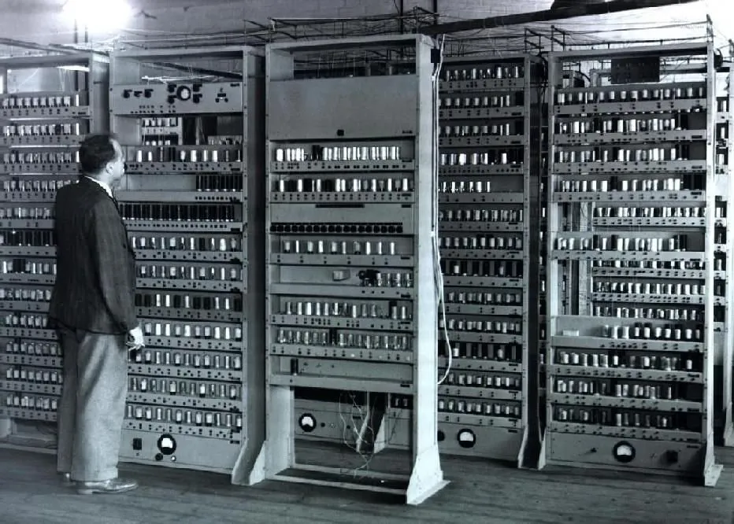
Primera generación de computadoras
Tubos de vacío:
Necesidades de energía
Grandes sistemas de investigación

Slide 3
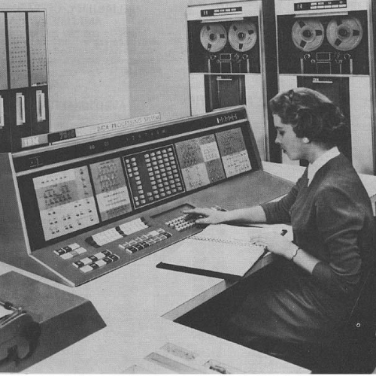
Segunda generación (1959-1964)
Transistores
Programación: cobol y fortran.

Slide 4
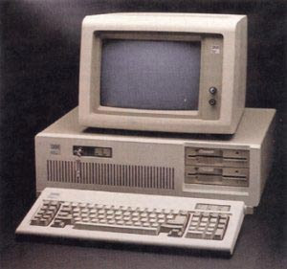
Tercera generación
Circuitos integrados
Aparecen los primeros sistemas operativos
Interconexión de los primeros computadoras en red
Aparecen las minicomputadoras

Slide 5
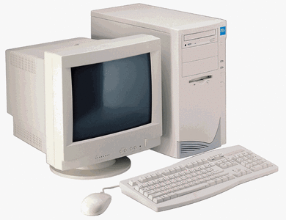
Cuarta generación
Minituracion de los circuitos
aparición de las computadoras personales
Interfaces graficas

Slide 6
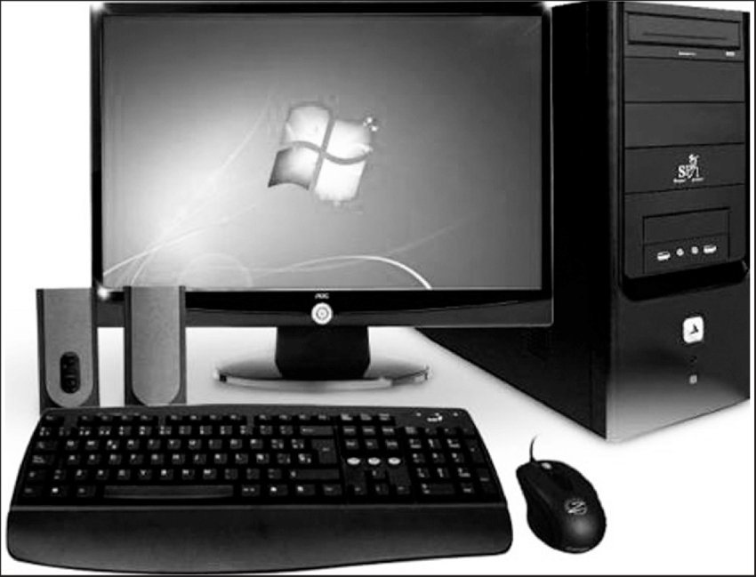
Quinta generación (1978-?
Inteligencia artificial
Robótica

